Slide 1
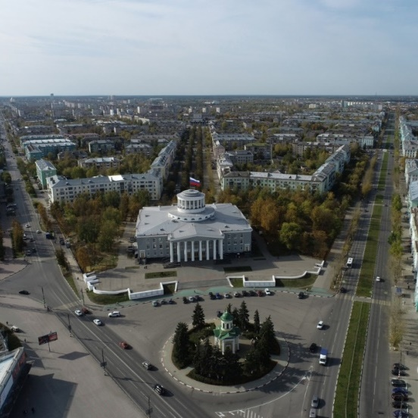
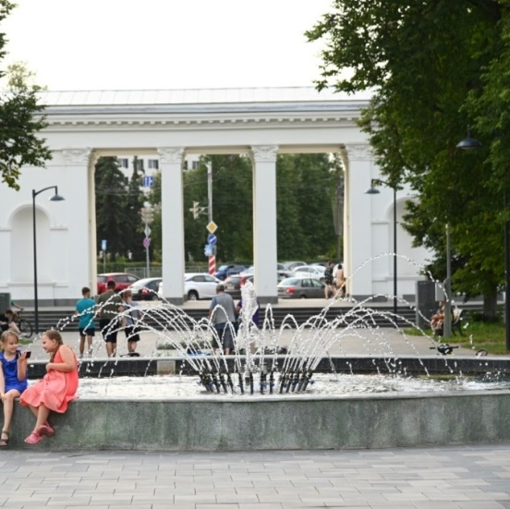
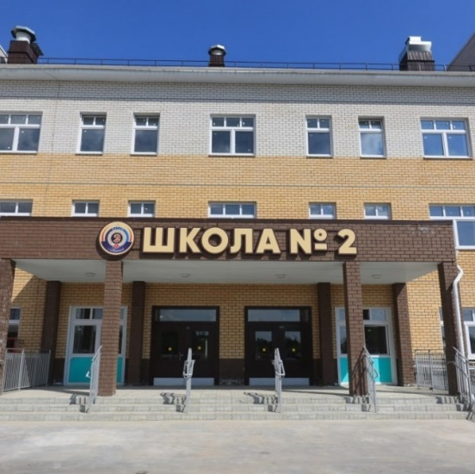
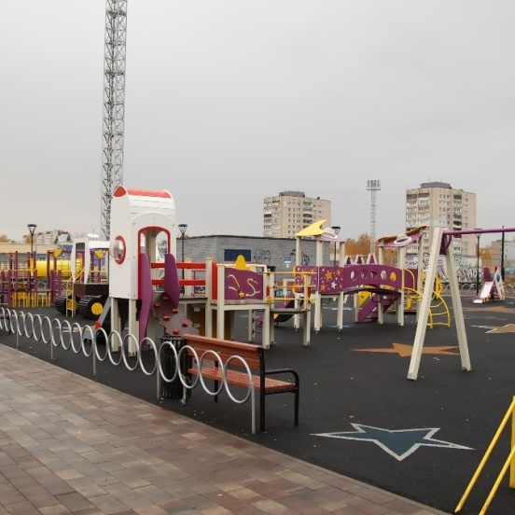
Администрация городского округа город Дзержинск
Исполнение городского бюджета за 2024 год
Публичные слушания
24.04.2025
2

Slide 2
ИСПОЛНЕНИЕ ГОРОДСКОГО БЮДЖЕТА
На чем основано исполнение
городского бюджета
Решение городской Думы г. Дзержинска
от 21 декабря 2023 года №559 «О городском бюджете
на 2024 год и плановый период 2025 и 2026 годов»
Первоначальные параметры
городского бюджета
13 изменений в решение о городском бюджете на 2024 год:
8 млрд. 933,1 млн. рублей
ДОХОДЫ
Доходы
+ 2 млрд. 185,1 млн. рублей
План по налоговым и неналоговым доходам
+ 853,1 млн. рублей
План по безвозмездным поступлениям
+ 1 млрд. 332,0 млн. рублей
8 млрд. 933,1 млн. рублей
РАСХОДЫ
Расходы
+ 2 млрд. 521,3 млн. рублей
2

Slide 3
ИСПОЛНЕНИЕ ОСНОВНЫХ ПАРАМЕТРОВ
Наименование параметра | Уточненный план на 01.01.2025 (млн. руб.) | Исполнение на 01.01.2025 (млн. руб.) | % к уточненному плану (гр.3 : гр.2) | Исполнение на 01.01.2024 (млн. руб.)
1 | 2 | 3 | 4 | 5
Доходы | 11 098,3 | 11 148,6 | 100,4% | 10 032,6
Расходы | 11 434,5 | 11 072,5 | 96,8% | 9 916,2
Дефицит (-) / профицит (+) | - 336,2 | + 76,1 | - | + 116,4
На 11,1 %
>
>
На 11,7 %
Доходы
2024
Доходы
2023
Расходы
2024
Расходы
2023
На 1 116,0 млн.рублей
На 1 156,3 млн.рублей
3

Slide 4
ДОХОДЫ ГОРОДСКОГО БЮДЖЕТА
Исполнение городского бюджета за 2024 год по доходам составило
11 млрд. 148,6 млн. рублей (100,4 % от уточненного плана)
6 млрд. 432,9 млн.рублей
4 млрд. 149,8 млн.рублей
565,9 млн.рублей
>
На 11,4 %
Налоговые и неналоговые доходы исполнены на 104,1%
к уточненному годовому плану
(сверх плана 187,3 млн.рублей)
Налоговые и неналоговые доходы 2024
Налоговые и неналоговые доходы 2023
На 481,7 млн. рублей
4

Slide 5
СОБСТВЕННЫЕ ДОХОДЫ ГОРОДСКОГО БЮДЖЕТА
2023 год
Собственные доходы с финансовой помощью
5 млрд. 044,2 млн.рублей
Доходы бюджета на душу населения
3 448,1
млн.рублей
785,9
млн.рублей
810,2
млн.рублей
22,3
тыс.рублей на человека
Налоговые
доходы
Неналоговые
доходы
Финансовая помощь (дотации)
2024 год
Рост
Собственные доходы с финансовой помощью
5 млрд. 599,2 млн.рублей
+ 554,9
млн.рублей
24,9
тыс.рублей на человека
4 149,8
млн.рублей
565,9
млн.рублей
883,5
млн.рублей
Налоговые
доходы
Неналоговые
доходы
Финансовая помощь
(дотации)
5

Slide 6
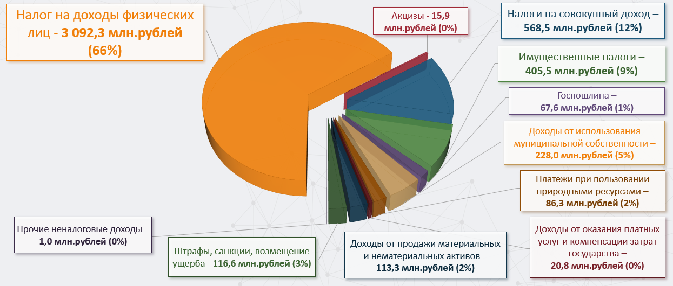
СТРУКТУРА НАЛОГОВЫХ И НЕНАЛОГОВЫХ ДОХОДОВ
Исполнение налоговых и неналоговых доходов за 2024 год
составило 4 млрд. 715,6 млн. рублей
6

Slide 7
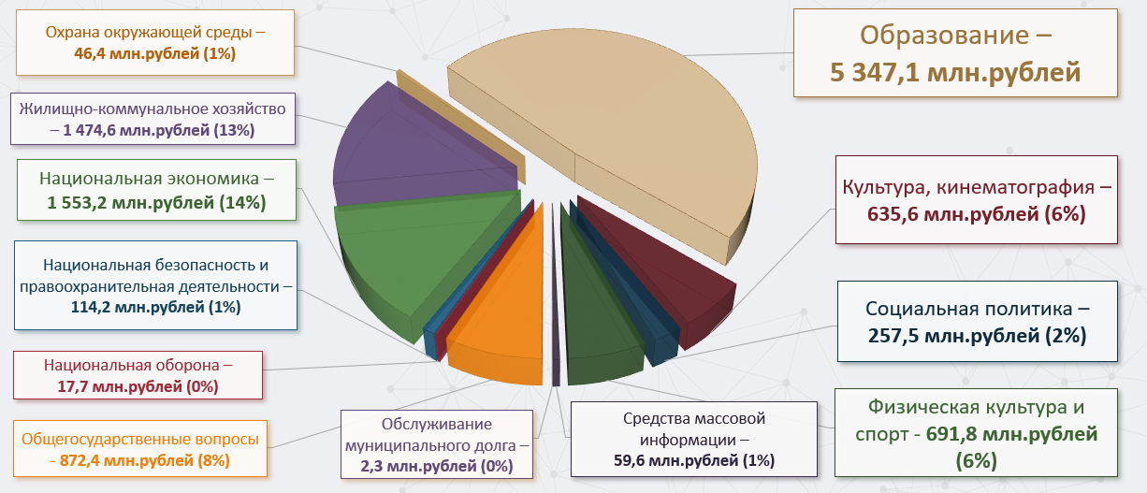
РАСХОДЫ ГОРОДСКОГО БЮДЖЕТА
Исполнение городского бюджета за 2024 год по расходам составило
11 млрд. 072,5 млн. рублей (96,8% от уточненного плана)
7

Slide 8
ИСПОЛНЕНИЕ МУНИЦИПАЛЬНЫХ ПРОГРАММ
Наименование муниципальной программы | Уточненный план на 01.01.2025 (млн. руб.) | Исполнение на 01.01.2025 (млн. руб.) | Доля в общем объеме расходов, %
Программные расходы | 10 746,1 | 10 492,1 | 94,8%
«Развитие общего и дополнительного образования городского округа город Дзержинск» | 2 779,0 | 2 725,1 | 24,6%
«Развитие дорожной сети, транспортного обслуживания населения и благоустройство территории городского округа город Дзержинск» | 1 374,9 | 1 367,5 | 12,4%
«Развитие предпринимательства на территории городского округа город Дзержинск» | 14,8 | 14,8 | 0,1%
«Обеспечение безопасности жизнедеятельности населения городского округа город Дзержинск» | 135,3 | 131,3 | 1,2%
«Обеспечение населения городского округа город Дзержинск качественными услугами в сфере городского хозяйства» | 241,7 | 205,5 | 1,9%
«Повышение эффективности деятельности органов местного самоуправления городского округа город Дзержинск» | 308,0 | 307,1 | 2,8%
«Охрана окружающей среды и развитие лесного хозяйства городского округа город Дзержинск» | 227,7 | 224,6 | 2,0%
«Обеспечение жителей городского округа город Дзержинск доступным и комфортным жильем» | 492,3 | 488,6 | 4,4%
«Управление муниципальным имуществом, использование и охрана земель городского округа город Дзержинск» | 139,1 | 119,9 | 1,1%
8

Slide 9
ИСПОЛНЕНИЕ МУНИЦИПАЛЬНЫХ ПРОГРАММ
Наименование муниципальной программы | Уточненный план на 01.01.2025 (млн. руб.) | Исполнение на 01.01.2025 (млн. руб.) | Доля в общем объеме расходов, %
«Развитие муниципальной системы дошкольного образования в городском округе город Дзержинск» | 1 997,6 | 1 995,1 | 18,0%
«Развитие культуры в городском округе город Дзержинск» | 966,6 | 961,3 | 8,7%
«Развитие физической культуры, спорта и молодежной политики в городском округе город Дзержинск» | 848,3 | 846,0 | 7,6%
«Развитие информационного общества городского округа город Дзержинск» | 20,3 | 20,2 | 0,2%
«Профилактика терроризма и экстремизма, минимизация и ликвидация последствий терроризма и экстремизма на территории городского округа город Дзержинск» | 121,8 | 121,8 | 1,1%
«Формирование современной городской среды на территории городского округа город Дзержинск» | 418,5 | 418,2 | 3,8%
«Развитие градостроительной деятельности и строительства на территории городского округа город Дзержинск» | 613,1 | 498,7 | 4,5%
«Повышение эффективности бюджетных расходов в городском округе город Дзержинск» | 47,1 | 46,4 | 0,4%
Непрограммные расходы | 688,4 | 580,4 | 5,2%
ВСЕГО | 11 434,5 | 11 072,5 | 100,0%
9

Slide 10
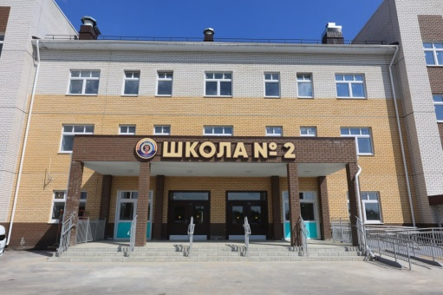
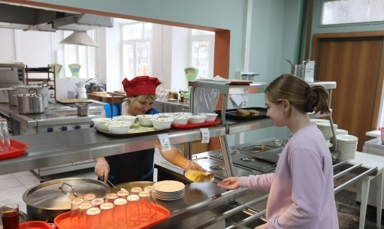
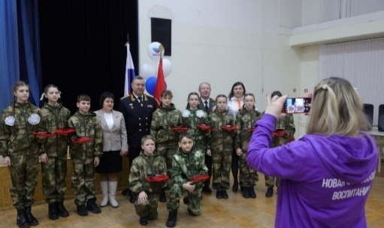
Муниципальная программа
«Развитие общего и дополнительного образования»
Расходы за 2024 год – 2 725,1 млн.рублей, из них:
млн.рублей
Расходы на содержание учреждений: 37 школ, 5 учреждений дополнительного образования, ЦЭМиИМС | 2 228,2
Обеспечение бесплатным горячим питанием обучающихся 1-4 классов | 144,2
Расходы на финансовое обеспечение частных школ | 105,6
Расходы на предоставление выплат ежемесячного денежного вознаграждения за классное руководство | 73,5
Расходы на реализацию проекта «Школьный стадион» | 27,6
Расходы на капитальный ремонт кровли здания МБОУ СШ №23 | 23,7
Обеспечение двухразовым бесплатным питанием обучающихся с ограниченными возможностями здоровья | 22,5
Расходы на оздоровление детей (организация лагерей с дневным пребыванием) | 20,3
Расходы на реализацию муниципальной поддержки в сфере образования | 17,0
Обеспечение модели персонифицированного финансирования дополнительного образования детей | 14,5
Расходы на капитальный ремонт и модернизацию пищеблоков в 7-ми образовательных организациях | 13,8
Расходы на обеспечение деятельности советников директора | 10,8
Расходы на реализацию проекта инициативного бюджетирования «Вам решать!» | 8,6
Расходы на обеспечение выплаты компенсации педагогическим за работу по подготовке и проведению ГИА | 5,8
Расходы на реализацию национального проекта «Беспилотные авиационные системы» | 4,7
Расходы на реализацию национального проекта «Образование» («Точка роста» в МБОУ ОШ №6) | 1,6
10

Slide 11
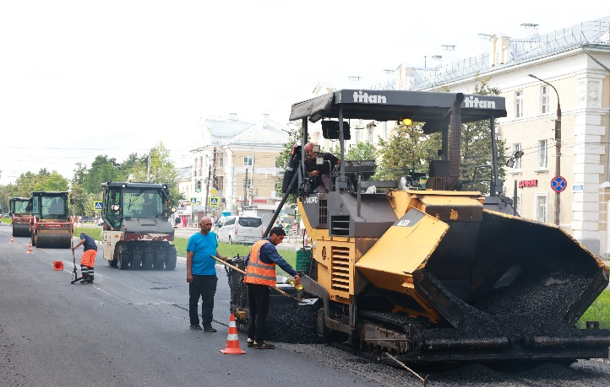
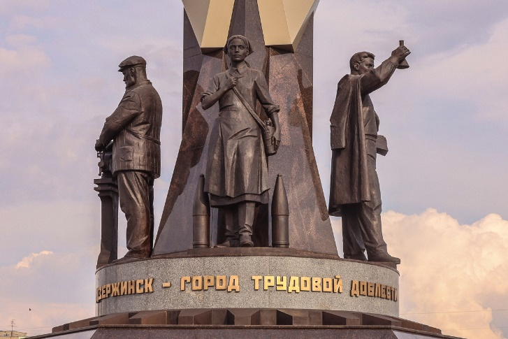
Муниципальная программа
«Развитие дорожной сети, транспортного обслуживания населения и благоустройство территории г.о.г. Дзержинск»
Расходы за 2024 год – 1 367,5 млн.рублей, из них:
млн.рублей
Ремонт и содержание автомобильных дорог | 682,5
Возмещение недополученных доходов в связи с оказанием услуг по перевозке пассажиров городским электрическим и автомобильным транспортом | 203,6
Благоустройство и озеленение | 133,7
Расходы на организацию уличного освещения | 92,6
Ремонт автомобильных дорог в рамках реализации национального проекта «Безопасные качественные дороги»: Ремонт автодороги по пр-ту Ленина от ул. Гагарина до пл. Дзержинского и участка автодороги Бабинского кольца. | 80,8
Погашение лизинговых платежей по закупленным в 2019 и 2021 годах 62 автобусам | 57,0
В рамках инициативного бюджетирования благоустройство площади Узловой и установлена памятная стела «Дзержинск-город трудовой доблести» | 40,0
В рамках губернаторского проекта «Вам решать!» реализованы 9 инициативных проектов | 35,6
Погашение лизинговых платежей за приобретенную в 2021 и 2023 годах специальную технику (26 единиц) для содержания автомобильных дорог | 31,4
11

Slide 12
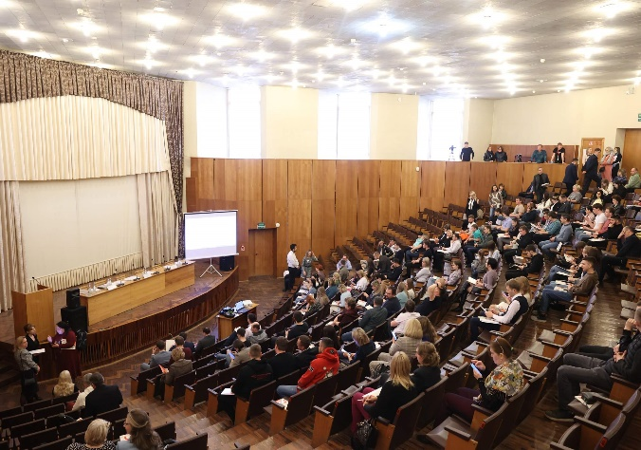
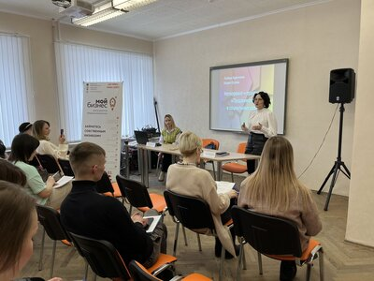
Муниципальная программа
«Развитие предпринимательства
на территории г.о.г.Дзержинск»
Расходы за 2024 год – 14,8 млн.рублей, из них:
млн.рублей
Содержание МАУ «Бизнес-инкубатор г.Дзержинска» | 7,8
Возмещение затрат в связи с оказанием услуг в сфере содействия развитию малого и среднего предпринимательства | 4,6
Поддержка малого и среднего предпринимательства (предоставление грантов начинающим СМП на приобретение оборудования) | 1,8
Расходы на финансовое обеспечение деятельности, АНО «Центр развития предпринимательства г. Дзержинска» в связи с содержанием и обслуживанием модуля окон центра «Мой бизнес» | 0,6
12

Slide 13
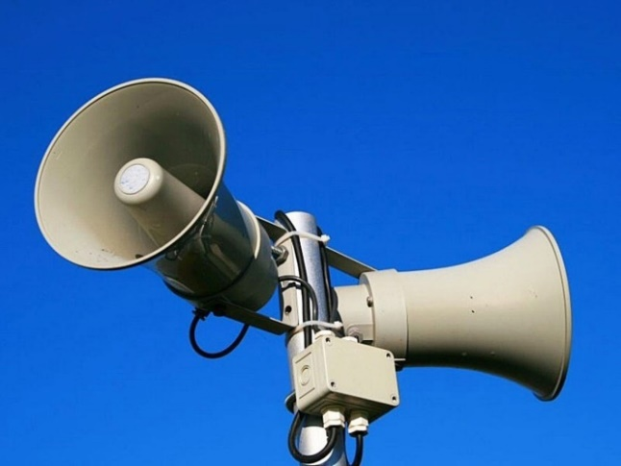
Муниципальная программа
«Обеспечение безопасности жизнедеятельности
населения г.о.г.Дзержинск»
Расходы за 2024 год – 131,3 млн.рублей, из них:
млн.рублей
Организацию видеонаблюдения и мониторинга ситуаций на территории и объектах города | 56,6
Содержание МБУ «Гражданская защита» | 38,2
Содержание защитных сооружений | 13,6
Обеспечение готовности муниципальной автоматизированной системы централизованного оповещения (МАСЦО) | 6,4
Совершенствование деятельности ЕДДС г.Дзержинска | 5,9
Развитие системы обеспечения безопасности населения на территории города | 3,6
Аренда комплектов технических средств информирования и обеспечения безопасности населения | 3,5
Приобретение и установку 2-ух пожарных емкостей в поселке Пыра | 2,1
На проведение мероприятий по повышению безопасности дорожного движения | 1,5
13

Slide 14
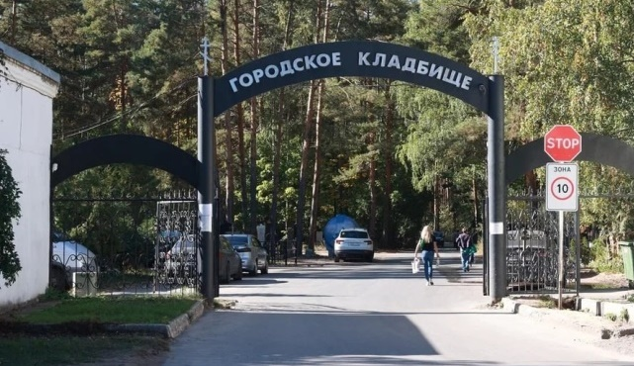
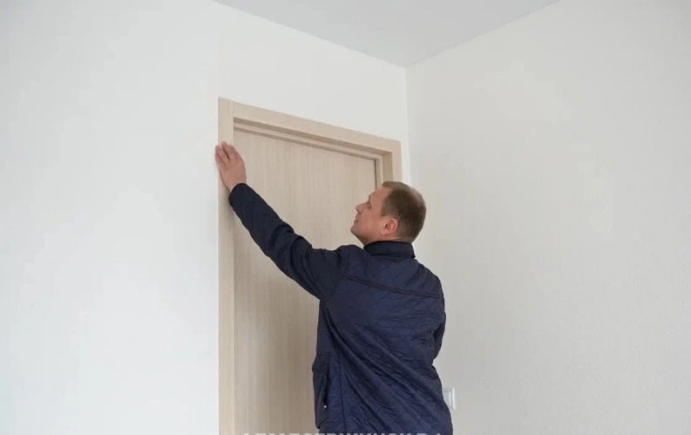
Муниципальная программа
«Обеспечение населения качественными услугами в сфере городского хозяйства»
Расходы за 2024 год – 205,5 млн.рублей, из них:
млн.рублей
Расходы на содержание учреждений (МКУ «Городское жилье», МКУ «Ритуал», МБУ «Прометей», МБУ «Центр обслуживания получателей бюджетных средств») | 153,7
Расходы на содержание муниципального жилищного фонда | 24,9
Расходы на организацию и содержание мест захоронения в том числе за счет субсидии из областного бюджета на реализацию мероприятий в рамках проекта «Память поколений» | 20,3
Расходы на ремонт муниципального жилищного фонда | 6,5
14

Slide 15
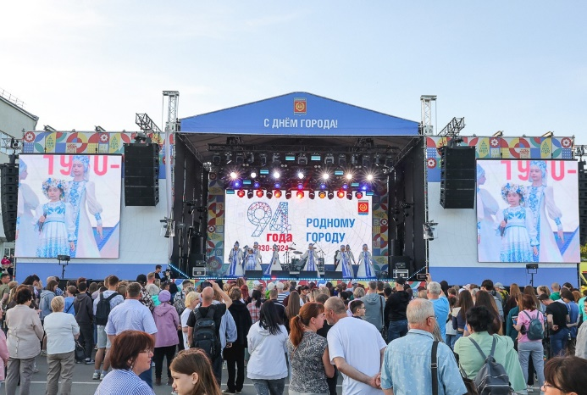
Муниципальная программа
«Повышение эффективности деятельности органов местного самоуправления г.о.г.Дзержинск»
Расходы за 2024 год – 307,1 млн.рублей, из них:
млн.рублей
Расходы на содержание учреждений МКУ «Специалист», МАУ «ИЦ «Дзержинские ведомости» | 199,5
Расходы на финансовую поддержку социально ориентированных некоммерческих организаций | 61,5
Расходы на общегородские мероприятия | 21,6
Расходы на обеспечение размещения информации о деятельности ОМСУ | 18,4
Расходы на предоставление льгот лицам: имеющим звание «Почетный гражданин города Дзержинска» награжденным Почетным знаком «За заслуги перед городом Дзержинском» | 3,6
Расходы на финансовое обеспечение уставной деятельности АНО «Проектный офис по управлению инфраструктурой социальной, культурной сферы, инфраструктурного развития и цифровизации городского округа город Дзержинск» | 2,5
15

Slide 16
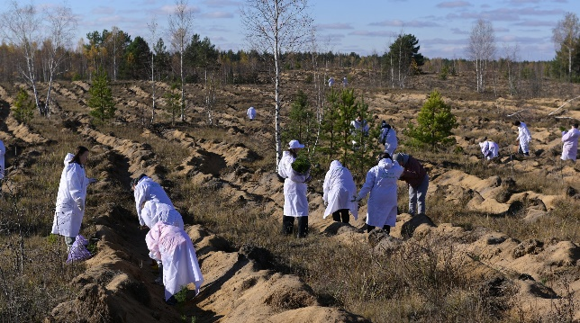
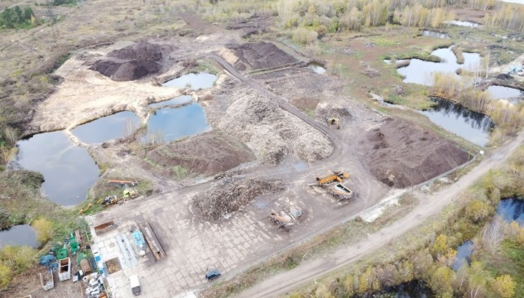
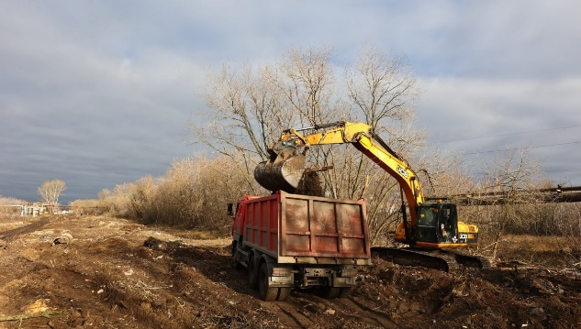
Муниципальная программа
«Охрана окружающей среды и развитие лесного хозяйства
г.о.г. Дзержинск»
Расходы за 2024 год – 224,6 млн.рублей, из них:
млн.рублей
Расходы на ликвидацию несанкционированных свалок - завершение ликвидации несанкционированной свалки твердых коммунальных отходов в районе бывшего полигона ТБО «Игумново» на территории городского округа города Дзержинск Нижегородской области» | 185,8
Расходы на содержание МБУ «Инженерно-экологическая служба» | 19,5
Расходы на мероприятия по сохранению городских лесов | 10,8
Расходы на организацию мероприятий по предотвращению негативного воздействия на окружающую среду | 6,6
Расходы на выполнение работ по эксплуатации 5 гидротехнических сооружений (ГТС) | 1,3
Проведение природоохранных мероприятий, в том числе экологическое просвещение и образование жителей | 0,6
16

Slide 17
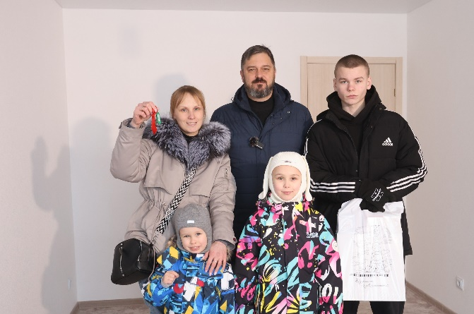
Муниципальная программа
«Обеспечение жителей городского округа город Дзержинск доступным и комфортным жильем»
Расходы за 2024 год – 488,6 млн.рублей, из них:
млн.рублей
Переселение граждан из аварийного жилищного фонда приобретено 47 квартир в ЖК «Радуга» начато проектирование нового жилого дома по ул.Грибоедова 36 | 350,6
Обеспечение детей-сирот жилыми помещениями приобретено и предоставлено 23 квартиры | 70,0
Строительство многоквартирных жилых домов пополнение муниципального жилищного фонда | 51,0
Обеспечение жильем молодых семей предоставлено 4 социальные выплаты | 14,3
Обеспечение жильем граждан, страдающих тяжелыми формами хронических заболеваний | 2,5
17

Slide 18
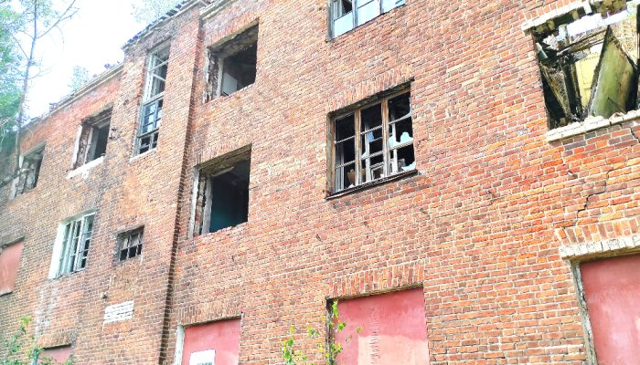
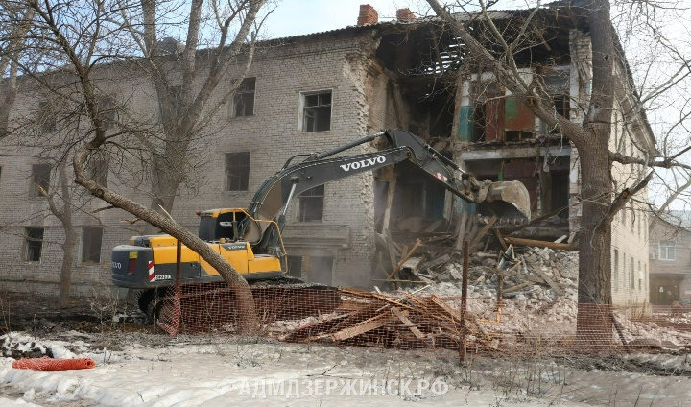
Муниципальная программа
«Управление муниципальным имуществом городского округа город Дзержинск »
Расходы за 2024 год – 119,9 млн.рублей, из них:
млн.рублей
Расходы на приобретение нежилых зданий, помещений и земельных участков в муниципальную собственность городского округа | 28,9
Расходы на уплату взносов на капитальный ремонт общего имущества многоквартирных домов | 28,2
Расходы на содержание МКУ «Дирекция по эксплуатации муниципальных объектов и сносу» | 15,8
Расходы на снос муниципальных объектов | 12,7
Расходы на управление муниципальным имуществом | 12,4
Расходы на приведение помещений, находящихся в муниципальной собственности, в состояние, пригодное к использованию | 11,8
Расходы на содержание и оплату коммунальных услуг в отношении пустующих зданий и помещений муниципальной имущественной казны | 10,1
18

Slide 19
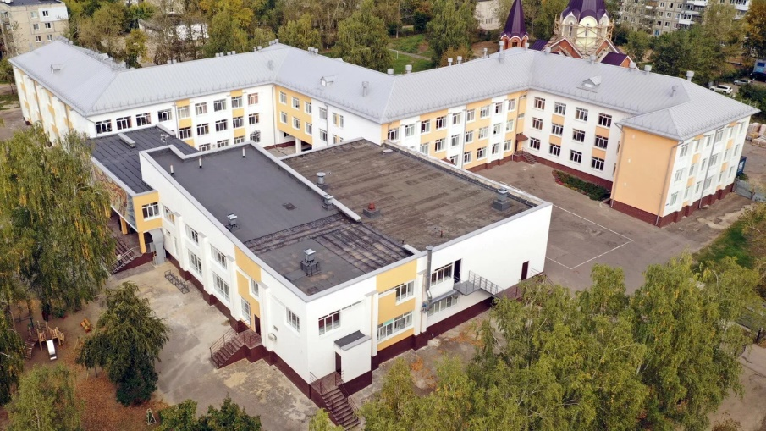
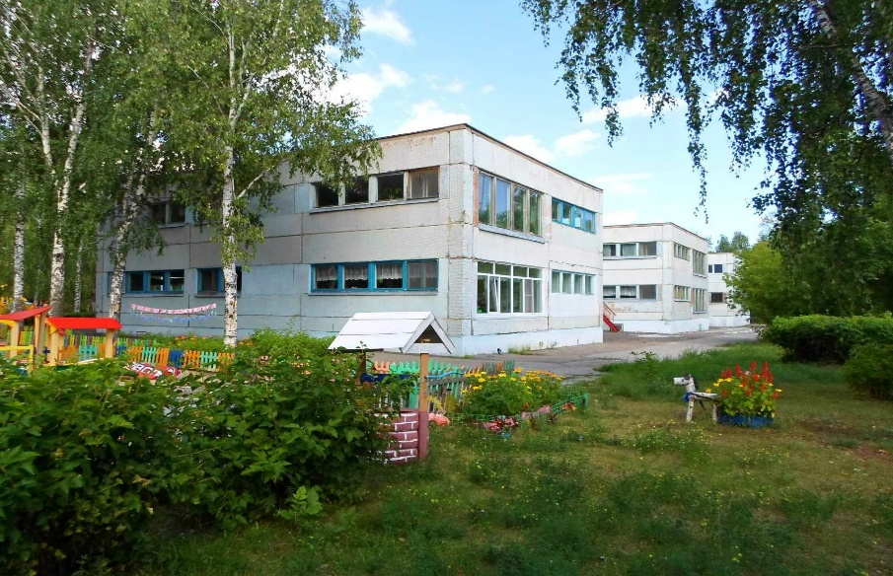
Муниципальная программа
«Развитие муниципальной системы
дошкольного образования»
Расходы за 2024 год – 1 995,1 млн.рублей, из них:
млн.рублей
Расходы на содержание учреждений -70 учреждений дошкольного образования -МБУ «Центр обслуживания получателей бюджетных средств образовательных учреждений» | 1 914,3
Расходы на выплату компенсации части родительской платы за присмотр и уход за ребенком в дошкольных образовательных организациях | 64,4
Расходы на финансовое обеспечение частному дошкольному образовательному учреждению им. Серафима Саровского г. Дзержинска | 16,4
19

Slide 20
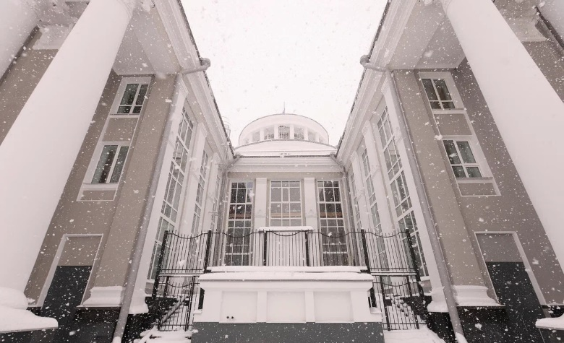
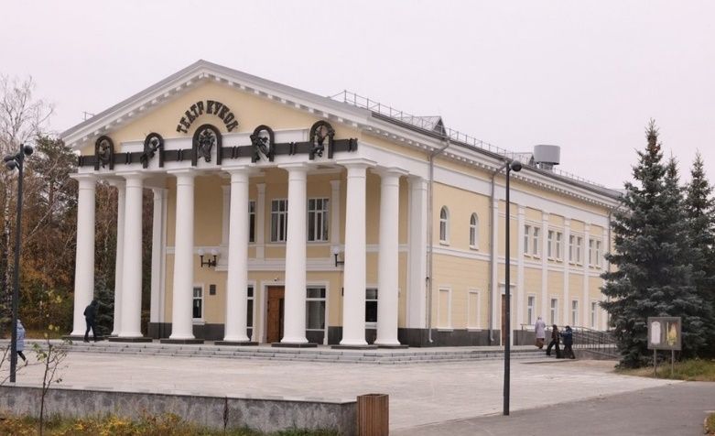
Муниципальная программа
«Развитие культуры городского округа город Дзержинск»
Расходы за 2024 год – 961,3 млн.рублей, из них:
млн.рублей
Расходы на содержание учреждений | 730,9
Расходы на капитальный ремонт МБУК «ДКХ» | 118,1
Расходы на капитальный ремонт МБУК «Дзержинский театр кукол» | 63,4
Проведение культурно-массовых и общественно-значимых мероприятий | 41,8
Укрепление материально-технической базы, создание новых постановок и показ спектаклей театров | 3,9
20

Slide 21
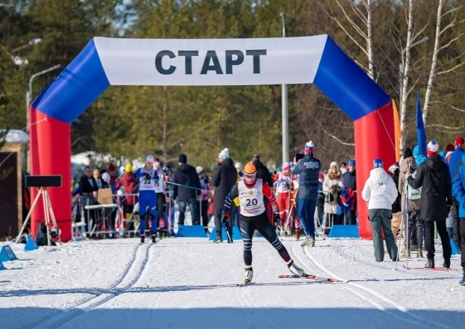
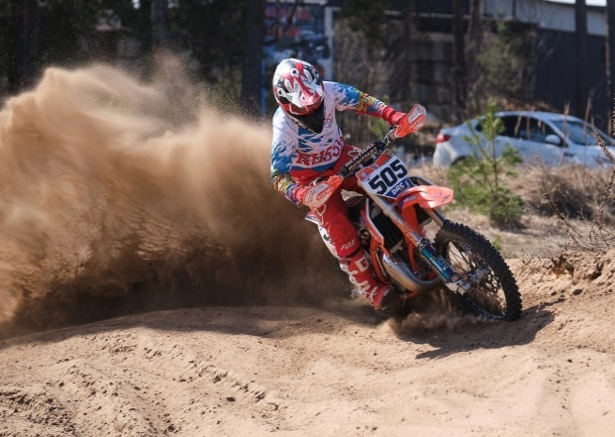
Муниципальная программа
Развитие физической культуры, спорта и молодежной политики»
Расходы за 2024 год – 846,0 млн.рублей, из них:
млн.рублей
Расходы на содержание учреждений | 643,7
В рамках национального проекта «Образование» проведен капитальный ремонт с оснащением оборудованием зданий МБУ МЦ «Спутник» по адресу: ул. Галкина,13 и пер. Западный,20а | 139,9
Расходы на оздоровление детей | 16,5
Расходы на занятость детей в каникулярный период | 13,3
Расходы на выполнение требований федеральных стандартов спортивной подготовки спортивными школами олимпийского резерва и спортивными школами | 8,0
Расходы на организацию и проведение официальных физкультурных и спортивных мероприятий | 6,1
Расходы на разработку проектной документации по капитальному ремонту наружных сетей и техническому перевооружению котельной в ДОЛ «Город спорта» | 5,1
Расходы на реализацию проекта инициативного бюджетирования «Вам решать!» - «Благоустройство спортивной трассы для мотокросса «Заря» | 3,8
Расходы на подготовку основания и подведение коммуникаций под размещение модульной лыжной базы в МБУ ДО «СШ «Магнитная стрелка» | 1,9
Расходы на реализацию мероприятий по формированию системы комплексной реабилитации и абилитации инвалидов, в том числе детей- инвалидов в МБУ ДО «СШ «ФОК ОКА» | 1,5
Развитие Всероссийского детско-юношеского военно-патриотического общественного движения Юнармия | 1,2
Реализация проекта «Дворовая практика» | 1,0
21

Slide 22
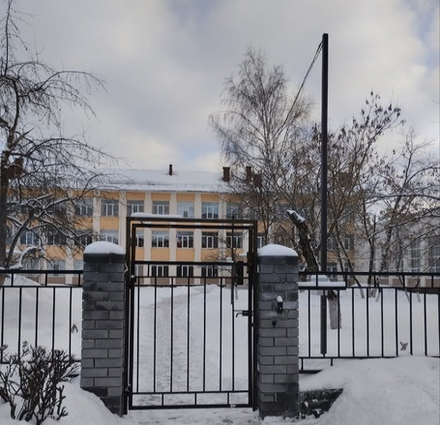
Муниципальная программа
«Развитие информационного общества г.о.г. Дзержинск»
Расходы за 2024 год – 20,2 млн.рублей, из них:
млн.рублей
Расходы на модернизацию существующих информационно-коммуникационных инфраструктур | 20,2
Муниципальная программа
«Профилактика терроризма и экстремизма, минимизация и ликвидация последствий терроризма и экстремизма на г.о.г. Дзержинск»
Расходы за 2024 год – 121,8 млн.рублей, из них:
млн.рублей
Расходы на организацию видеонаблюдения, мониторинга ситуаций и системы контроля доступа в детских садах и школах | 35,8
Расходы на мероприятия по обеспечению антитеррористической защищенности объектов образования | 22,2
22

Slide 23
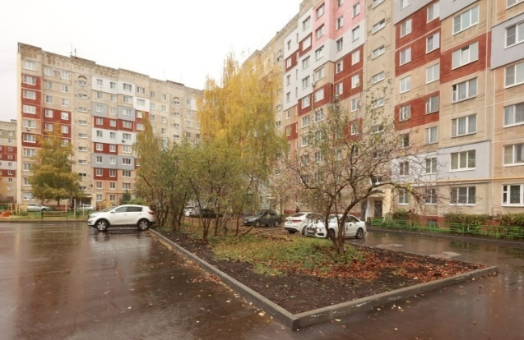
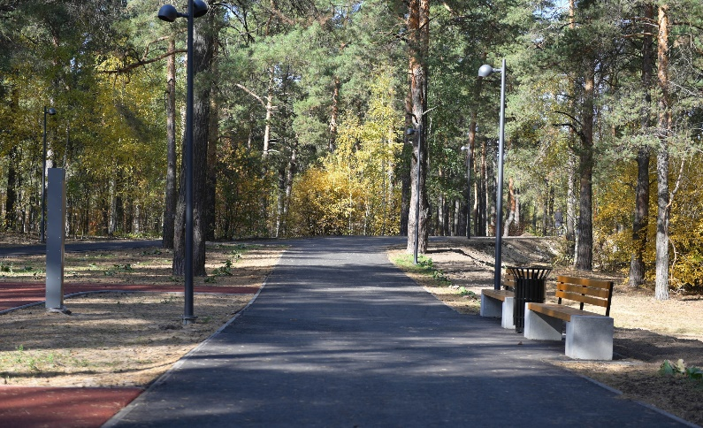
Муниципальная программа
«Формирование современной городской среды»
Расходы за 2024 год – 418,2 млн.рублей, из них:
млн.рублей
Ремонт и благоустройство дворовых территорий | 167,2
Комплексное благоустройство территории у Дворца культуры химиков (в рамках реализации проектов создания комфортной городской среды в малых городах и исторических поселениях по итогам проведения Всероссийского конкурса лучших проектов создания комфортной городской среды) | 148,1
Комплексное благоустройство нового парка на улице Молодежная (в рамках реализации национального проекта «Инфраструктура для жизни» регионального проекта «Формирование современной городской среды») | 69,0
На содержание объектов благоустройства и общественных пространств | 34,0
23

Slide 24
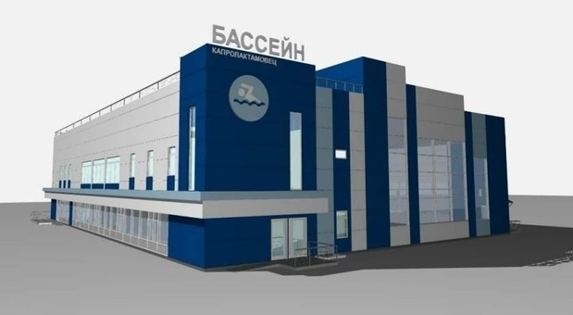
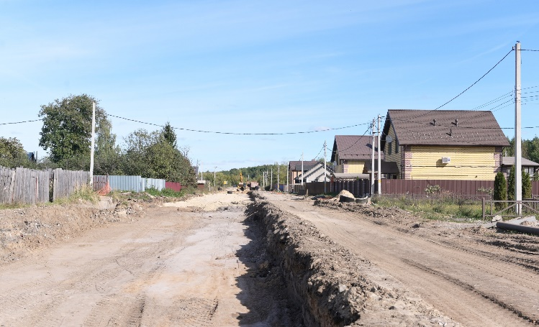
Муниципальная программа
«Развитие градостроительной деятельности и строительства»
Расходы за 2024 год – 498,7 млн.рублей, из них:
млн.рублей
Расходы на бюджетные инвестиции в объекты капитального строительства в рамках Адресной инвестиционной программы, в том числе: - завершено строительство I этапа автодороги к Шуховской башне - строительство бассейна «Капролактамовец» - строительство объездной автомобильной дороги в пос. Дачный - планировка проездов в рамках строительства инженерной инфраструктуры территории малоэтажного жилищного строительства пос. Пыра, квартал «Южный» - выполнены проектно – изыскательские работы по 4 объектам | 465,8 208,2 118,5 116,7 115,5 6,95
Расходы на содержание учреждений | 31,2
Расходы в рамках градостроительной деятельности Проведена работа по формированию и постановке на учет более 400 земельных участков. | 1,2
Расходы на разработку проекта зон охраны объекта культурного наследия регионального значения «Дом связи» (на пересечении пр. Дзержинского, д.2 и пл. Дзержинского) | 0,5
24

Slide 25
МУНИЦИПАЛЬНЫЙ ДОЛГ
Расходы на обслуживание муниципального долга
Объем муниципального долга
млн.рублей
млн.рублей
3 374,3
1 170,1
Погашение на
51,6 млн.рублей
1 223,5
36,2
1 171,9
Снижение на
33,9 млн.рублей
2,3
Предельный объем муниципального долга по БК РФ (собственные доходы) в 2024 году
Фактический объем долга на начало года
(на 01.01.2024)
Фактический объем долга на конец года
(на 01.01.2025)
Предельный объем расходов на обслуживание муниципального долга по БК РФ в 2024 году
Первоначальный план на 2024 год
Исполнение за 2024 год
25

Slide 26
НАГРАДЫ АДМИНИСТРАЦИИ ГОРОДА
В СФЕРЕ ФИНАНСОВ
Мониторинг открытости бюджетных данных муниципальных образований Нижегородской области
1 место
Всероссийский конкурс проектов по представлению бюджета для граждан, проводимого Финансовым университетом при Правительстве РФ с Министерством финансов России:
в номинации «Бюджет для граждан от СМИ» с видеороликом «Инициатива пацана: спорт на площадке»;
в номинации «Лучшее обучающее мероприятие по бюджетной тематике» с проектом «Разговоры о важном устами финансиста»;
в номинации «Бюджет для граждан в 2030 году» с проектом «Госплан 2.0. Проект внедрения сквозной технологии управления общественными финансами в Российской Федерации».
2 место
2 место
3 место
Конкурс лучших практик межмуниципального взаимодействия в рамках Общероссийского форума стратегического развития «Города России» с проектом «Фабрика перемен эффективного управления г.Дзержинск» в номинации «Образование, здравоохранение и социальная справедливость»
1 место
Областной конкурс творческих проектов по представлению бюджета для граждан, в номинации «Лучший видеоролик о бюджете», проводимый Министерством финансов Нижегородской области
1 место
Региональный этап Всероссийского конкурса «Лучшая муниципальная практика» в номинации «Муниципальная экономическая политика и управление муниципальными финансами», проводимый Министерством экономического развития и инвестиций Нижегородской области
3 место
26

Slide 27
Администрация городского округа город Дзержинск
СПАСИБО ЗА ВНИМАНИЕ
Шигарова Юлия Анатольевна
И.о. заместителя главы администрации городского округа,
директора департамента финансов администрации г.Дзержинска,
Телефон: 8 (8313) 39-78-97, электронная почта: admin-fino@fino.dzr.nnov.ru

